Slide 1
CLASE XIII – CAMPO MAGNÉTICO
FÍSICA 2

Slide 2

LEY DE AMEPRE
Recordemos:
Ley de Ampere
$$Circ_{B}=μ_{0}.i$$
Definición de circulación
$$Circ_{B}=\int{\vec{B}.\vec{dl}}$$
La Ley de Ampere es aplicable en casos que presentan simetría.

Slide 3
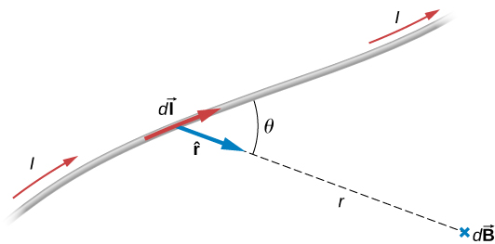
LEY DE BIOT-SAVART
La contribución de un elemento infinitesimal de longitud $\vec{dl}$ del circuito recorrido por una corriente $i$ al campo magnético $\vec{dB}$, en el punto situado en la posición que apunta el vector $\vec{r}$ a una distancia $r$ respecto de $\vec{dl}$, quien apunta en la dirección de la corriente $i$:
$$\vec{dB}=\frac{μ_{0}.i}{4π}.\frac{\vec{dl}×\hat{r}}{r^{2}}$$

Slide 4
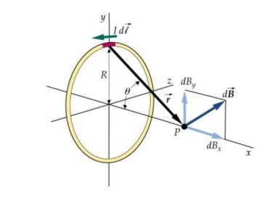
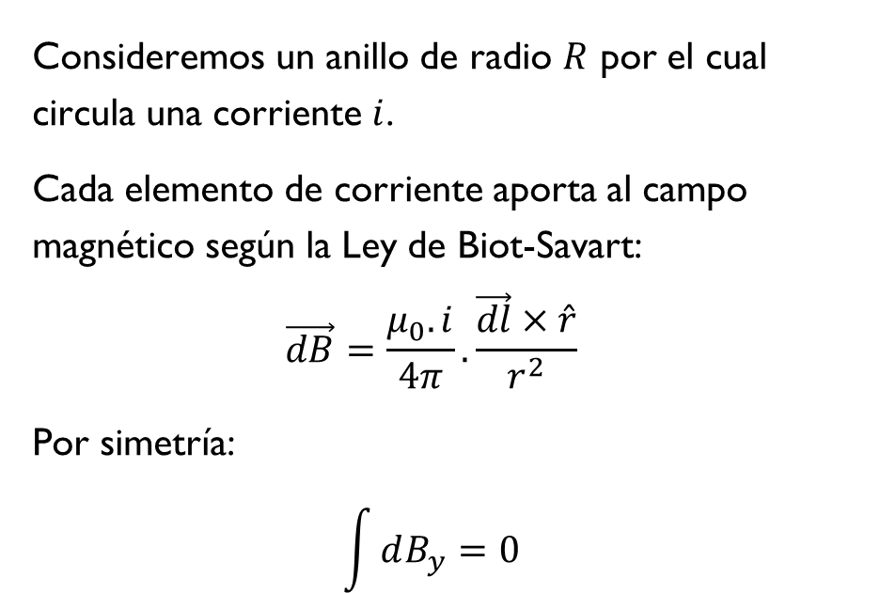
EJEMPLO: ANILLO
Consideremos un anillo de radio $R$ por el cual circula una corriente $i$.
Cada elemento de corriente aporta al campo magnético según la Ley de Biot-Savart:
$$\vec{dB}=\frac{μ_{0}.i}{4π}.\frac{\vec{dl}×\hat{r}}{r^{2}}$$
Por simetría:
$$\int{dB_{y}}=0$$

Slide 5
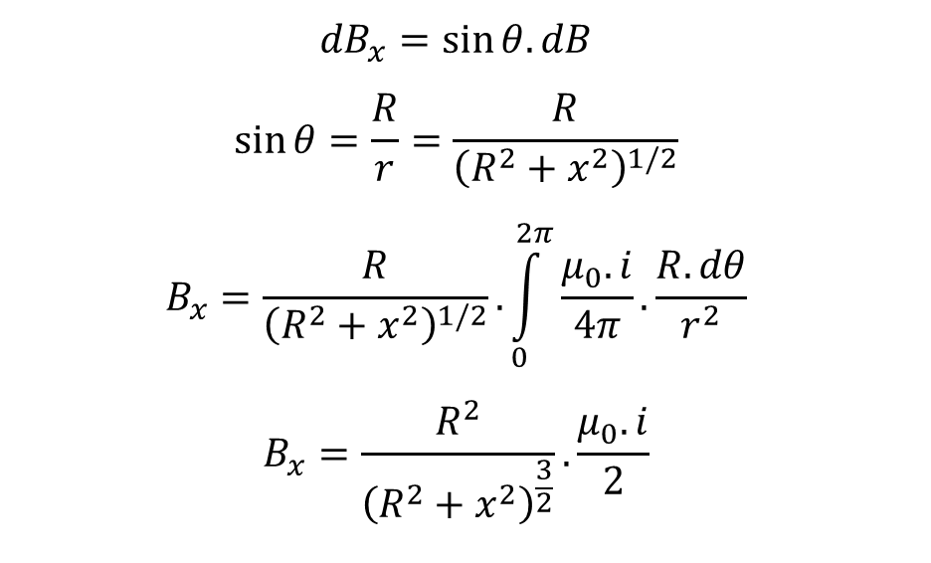
EJEMPLO: ANILLO
$${dB}_{x}=\sin{θ.dB}$$
$$\sin{θ}=\frac{R}{r}=\frac{R}{{\left(R^{2}+x^{2}\right)}^{1/2}}$$
$$B_{x}=\frac{R}{{\left(R^{2}+x^{2}\right)}^{1/2}}.\int_{0}^{2π}{\frac{μ_{0}.i}{4π}}.\frac{R.dθ}{r^{2}}$$
$$B_{x}=\frac{R^{2}}{{\left(R^{2}+x^{2}\right)}^{\frac{3}{2}}}.\frac{μ_{0}.i}{2}$$

Slide 6
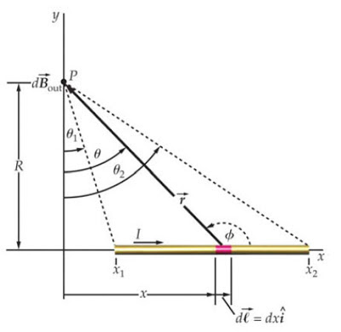
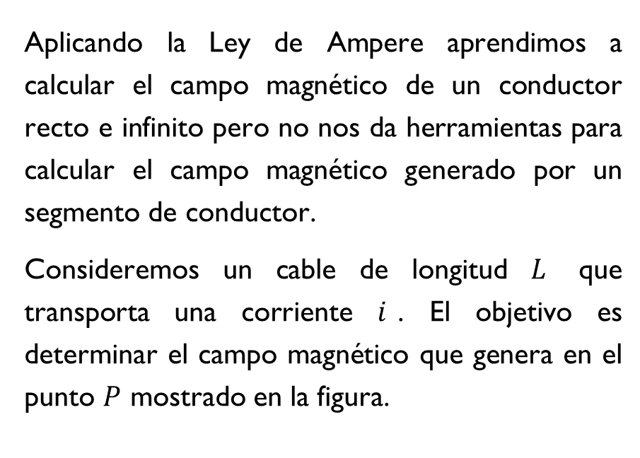
EJEMPLO: CABLE FINITO
Aplicando la Ley de Ampere aprendimos a calcular el campo magnético de un conductor recto e infinito pero no nos da herramientas para calcular el campo magnético generado por un segmento de conductor.
Consideremos un cable de longitud $L$ que transporta una corriente $i$. El objetivo es determinar el campo magnético que genera en el punto $P$ mostrado en la figura.

Slide 7
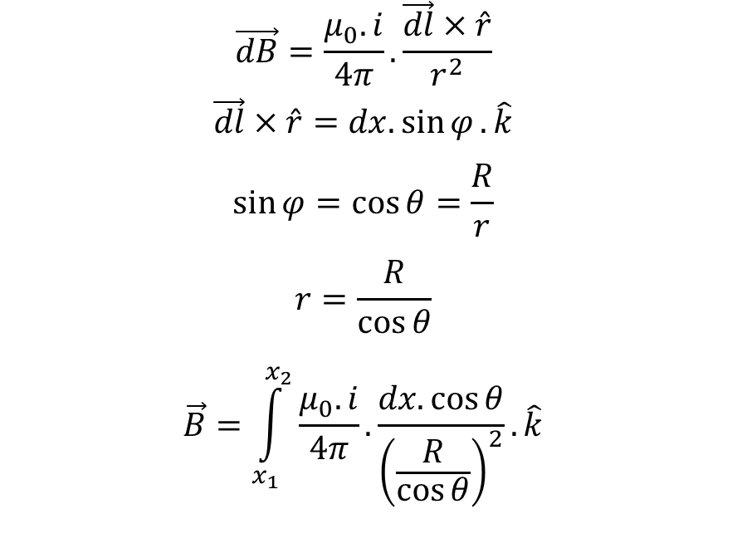
EJEMPLO: CABLE FINITO
$$\vec{dB}=\frac{μ_{0}.i}{4π}.\frac{\vec{dl}×\hat{r}}{r^{2}}$$
$$\vec{dl}×\hat{r}=dx.\sin{φ}.\hat{k}$$
$$\sin{φ}=\cos{θ}=\frac{R}{r}$$
$$r=\frac{R}{\cos{θ}}$$
$$\vec{B}=\int_{x_{1}}^{x_{2}}{\frac{μ_{0}.i}{4π}.\frac{dx.\cos{θ}}{{\left(\frac{R}{\cos{θ}}\right)}^{2}}.\hat{k}}$$

Slide 8

EJEMPLO: CABLE FINITO
$$\vec{B}=\int_{x_{1}}^{x_{2}}{\frac{μ_{0}.i}{4π}.\frac{dx.\cos^{3}{θ}}{R^{2}}.\hat{k}}$$
$$\tan{θ=\frac{x}{R}}$$
$$\frac{dθ}{\cos^{2}{θ}}=\frac{dx}{R}$$
$$\vec{B}=\int_{θ_{1}}^{θ_{2}}{\frac{μ_{0}.i}{4π}.\frac{dθ.cos{θ}}{R}.\hat{k}}$$

Slide 9

EJEMPLO: CABLE FINITO
$$\vec{B}=\int_{θ_{1}}^{θ_{2}}{\frac{μ_{0}.i}{4π}.\frac{dθ.cos{θ}}{R}.\hat{k}}$$
$$\vec{B}=\frac{μ_{0}.i}{4πR}.\left(\sin{θ_{2}−\sin{θ_{1}}}\right).\hat{k}$$

Slide 10
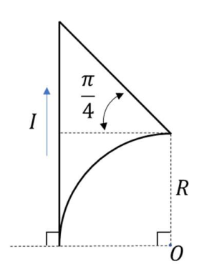
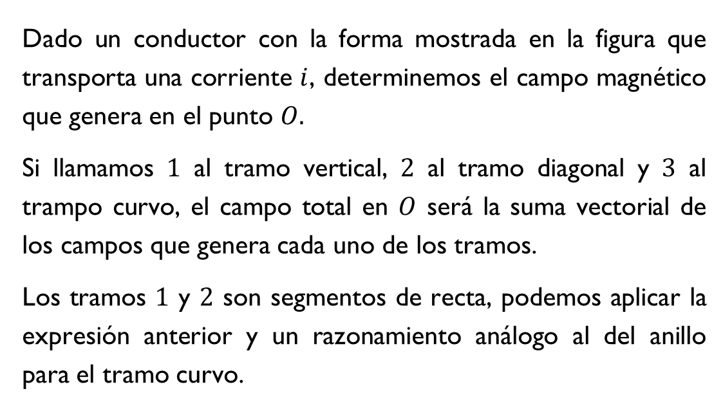
EJERCICIO: SUPERPOSICIÓN
Dado un conductor con la forma mostrada en la figura que transporta una corriente $i$, determinemos el campo magnético que genera en el punto $O.$
Si llamamos $1$ al tramo vertical, $2$ al tramo diagonal y $3$ al trampo curvo, el campo total en $O$ será la suma vectorial de los campos que genera cada uno de los tramos.
Los tramos $1$ y $2$ son segmentos de recta, podemos aplicar la expresión anterior y un razonamiento análogo al del anillo para el tramo curvo.

